Slide 1


zepto（续）
zepto与jQuery的异同点及使用zepto的注意点
2015.09.11

Slide 2


主要内容
zepto与jQuery的异同点
对 CSS 选择器的支持
zepto的一些APIs
使用zepto需要注意的几点
click与tap
tap的坑
jQuery
V2.03
Zepto v1.0rc1
8829行
1355行

Slide 3



1. zepto 对 CSS 选择器的支持
zepto与jQuery的异同点
zepto的选择器只是jQuery的一个子集，但其能满足90%的使用场景
×
√
√
zepto的data只能存储字符串，若存储复杂对象的话要把它先转换为字符串

Slide 4
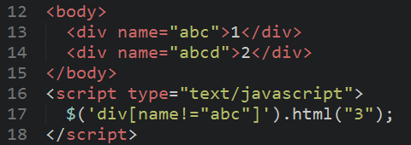
1. zepto 对 CSS 选择器的支持
zepto与jQuery的异同点
zepto的选择器无法选出 $("div[name!='abc']") 的元素
√
×

Slide 5
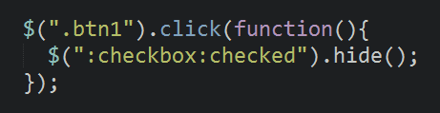
1. zepto 对 CSS 选择器的支持
zepto与jQuery的异同点
:text :checkbox :first 等等
在 jQuery 里面很常用的选择器，zepto 不支持！
√
×
原因：jQuery 通过自己编写的 sizzle 引擎来支持 CSS 选择器，而 zepto 是直接通过浏览器提供的document.querySelectorAll 接口，这个接口只支持标准的 CSS 选择器。

Slide 6


1. zepto 对 CSS 选择器的支持
zepto与jQuery的异同点
zepto获取select元素的选中option不能用类似jQuery的方法，
$(‘option[selected]’); 因为selected属性不是css的标准属性
https://github.com/madrobby/zepto/issues/503
但是获取有select中含有disabled属性的元素可以用 $this.find("option:not(:disabled)"); 因为disabled是标准属性

Slide 7
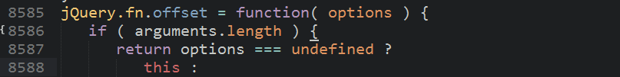
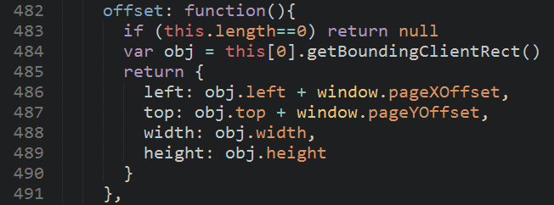
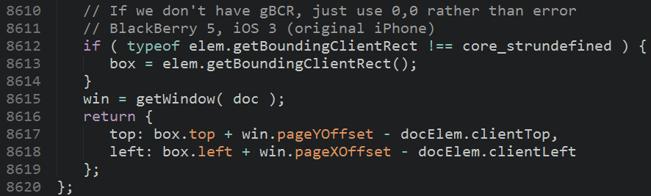
2. zepto 的一些APIs
zepto与jQuery的异同点
zepto 是根据标准浏览器写的，对于节点尺寸的方法只提供 width() 和 height()，省去了 innerWidth(), innerHeight(),outerWidth(),outerHeight()。
offset()：
zepto.js: 返回 top 、 left 、 width 、 height
jQuery: 返回 top、 left
…

Slide 8
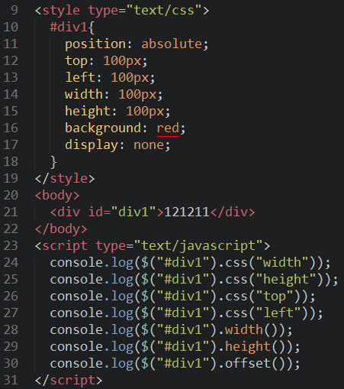
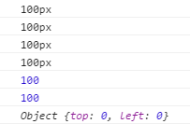
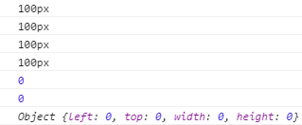
2. zepto 的一些APIs
zepto与jQuery的异同点
而且，zepto的 height() 、width() 方法也不完善，对于display:none 的元素，计算出的高宽都是 0
而这在 jQuery 里面是没有问题的，因为 jQuery 针对这种元素，会先设置其 css 样式设置为position: absolute; visibility: hidden; display: block ;

Slide 9
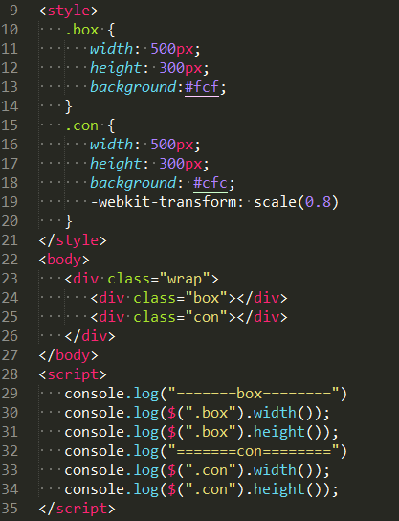
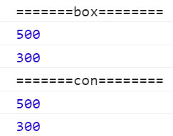
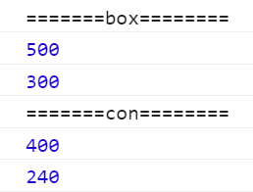
2. zepto 的一些APIs
zepto与jQuery的异同点
对于CSS3变形效果的元素尺寸

Slide 10
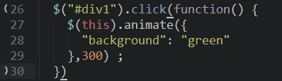
2. zepto 的一些APIs
zepto与jQuery的异同点
animate() 方法
jQuery对大多数非数值的css属性都无法用来执行动画。例如：width、height、left、top都可用于动画，但color、background-color无法用于动画(除非使用jQuery.Color()插件)。jQuery最初实现animate是采用js循环设置状态记录的方式，所以可以有效的记住状态暂停动画元素。
zepto的animate完全依赖于css3动画，暂停需要再想办法。
√
×

Slide 11
2. zepto 的一些APIs
zepto与jQuery的异同点
animate() 、css() 方法
jQuery的css()、animate()属性值可以是相对的，我们可以为属性值加上前缀"+="或"-="，以便于在原来的属性值上增加或减少指定的数值。例如：{ "height": "+=100px" }，表示在原有高度的基础上增加100px。而zepto不行。
×
√

Slide 12
2. zepto 的一些APIs
zepto与jQuery的异同点
module | default | description
zepto | ✔ | Core module; contains most methods
event | ✔ | Event handling via on() & off()
ajax | ✔ | XMLHttpRequest and JSONP functionality
form | ✔ | Serialize & submit web forms
ie | ✔ | Support for Internet Explorer 10+ on the desktop and Windows Phone 8
detect |  | Provides $.os and $.browser information
fx |  | The animate() method
fx_methods |  | Animated show, hide, toggle, and fade*() methods.
assets |  | Experimental support for cleaning up iOS memory after removing image elements from the DOM.
data |  | A full-blown data() method, capable of storing arbitrary objects in memory.
deferred |  | Provides $.Deferred promises API. Depends on the "callbacks" module.
callbacks |  | Provides $.Callbacks for use in "deferred" module.
selector |  | Experimental jQuery CSS extensions support for functionality such as $('div:first') and el.is(':visible').
touch |  | Fires tap– and swipe–related events on touch devices.
gesture |  | Fires pinch gesture events on touch devices
stack |  | Provides andSelf & end() chaining methods
ios3 |  | For compatibility with iOS 3.x.
show() 、hide()动画效果
最新版的zepto 源码中有 17 个模块，而官网提供的标准版里面只有 5 个模块。
×
√

Slide 13

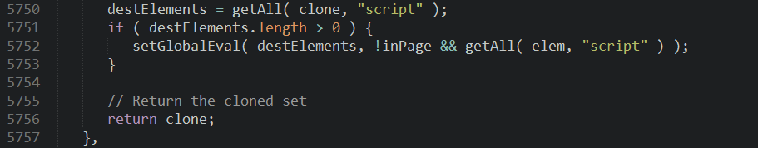
2. zepto 的一些APIs
zepto与jQuery的异同点
clone()
zepto的clone不支持事件clone，DOM clone后需要自己再处理事件
×
√
…

Slide 14
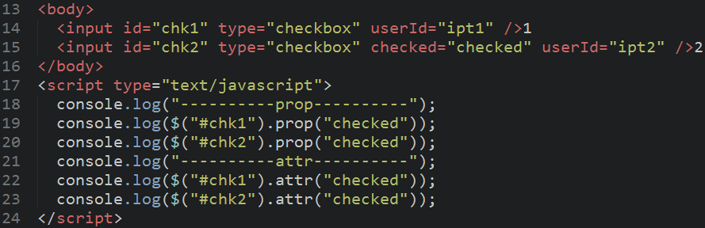
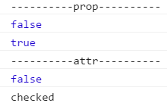
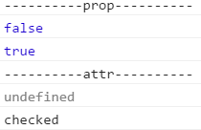
2. zepto 的一些APIs
zepto与jQuery的异同点
attr()、prop()方法

Slide 15
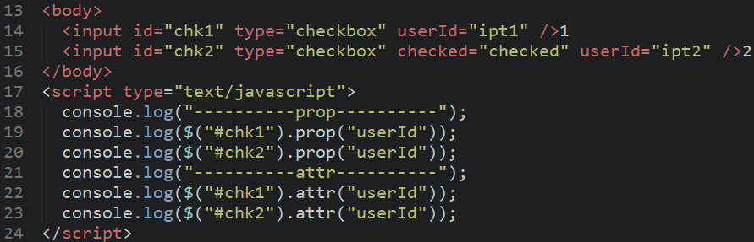
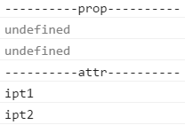
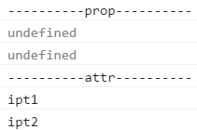
2. zepto 的一些APIs
zepto与jQuery的异同点
attr()、prop()方法

Slide 16
2. zepto 的一些APIs
zepto与jQuery的异同点
attr()、prop()方法
（1）
对于HTML元素本身就带有的固有属性，在处理时，使用prop()方法。
对于HTML元素我们自己自定义的DOM属性，在处理时，使用attr()方法。
（2）
添加属性名称该属性就会生效应该使用prop();
值有true,false的属性使用prop();
其他则使用attr();
有的浏览器只要写disabled,checked就可以了，而有的要写成disabled = “disabled”，checked=“checked”，用attr(“checked”)获取checkbox的checked属性时选中的时候可以取到值,值为“checked“，但没选中获取值就是undefined。

Slide 17
2. zepto 的一些APIs
zepto与jQuery的异同点
attr()、prop()方法
jQuery官方建议attr()、prop()的使用
Attribute/Property | .attr() | .prop()
accesskey | √
align | √
async | √ | √
autofocus | √ | √
checked | √ | √
class | √
contenteditable | √
draggable | √
src | √
tabIndex | √
Attribute/Property | .attr() | .prop()
href | √
id | √
label | √
location | √ | √
multiple | √ | √
readOnly | √ | √
rel | √
selected | √ | √
title | √
type | √

Slide 18
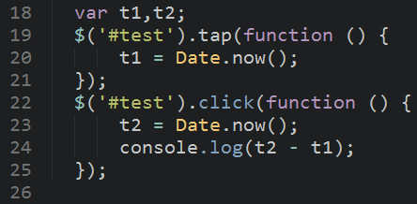



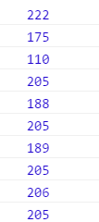


1. 不要用 click 事件，用 tap 代替
使用zepto需要注意的几点
因为 click 事件有 200~300 ms 的延迟，为了更快的响应，最好用 zepto 提供的 tap 事件。

Slide 19
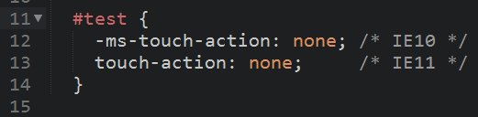



1. 不要用 click 事件，用 tap 代替
使用zepto需要注意的几点
http://www.telerik.com/blogs/what-exactly-is.....-the-300ms-click-delay
《What Exactly Is..... The 300ms Click Delay》
只是去除了双击缩放，仍可使用双指缩放（pitch to zoom）
Where Did The 300ms Delay Come From?
Double Tap To Zoom
Browser Solutions
Disable Zooming
width=device-width Meta Tag
Pointer Events

Slide 20


1. 不要用 click 事件，用 tap 代替
使用zepto需要注意的几点
http://www.telerik.com/blogs/what-exactly-is.....-the-300ms-click-delay
《What Exactly Is..... The 300ms Click Delay》
How To Avoid The Delay Today
FastClick 在检测到 touchend 事件的时候，会通过 DOM 自定义事件立即触发一个模拟 click 事件，并把浏览器在 300 毫秒之后真正触发的 click 事件阻止掉。
Pointer Event Polyfills
Polymer from Google
HandJS from Microsoft
Points by @Rich-Harris
FastClick
Kendo UI Mobile

Slide 21
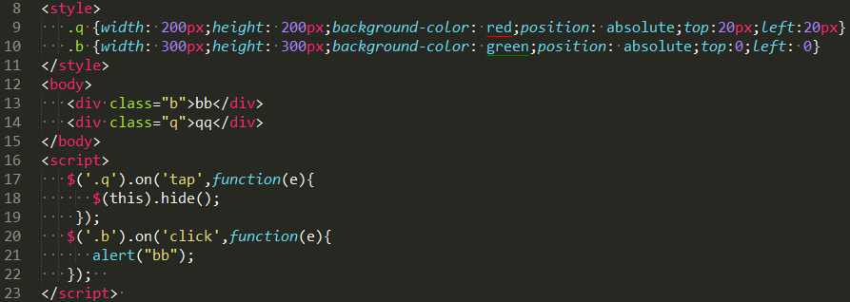
2. zepto tap 穿透bug
使用zepto需要注意的几点
在手机上，点击了q以后，就会弹出bb的弹框。

Slide 22
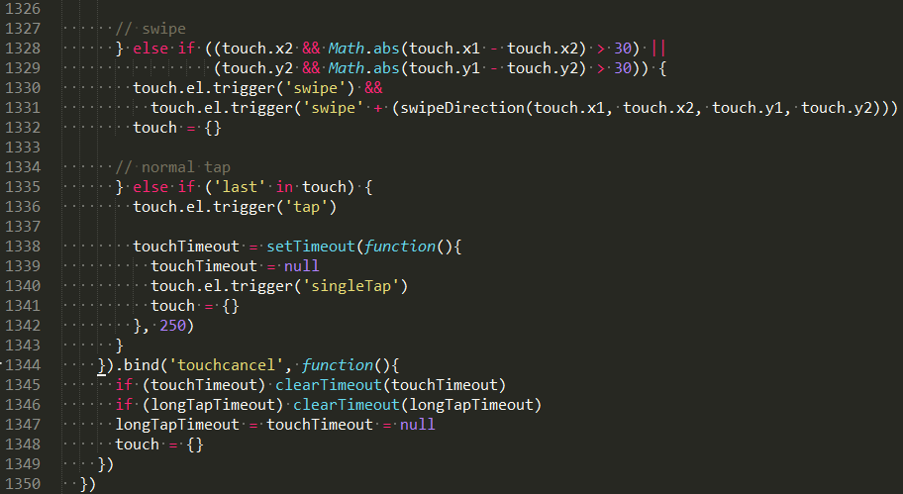
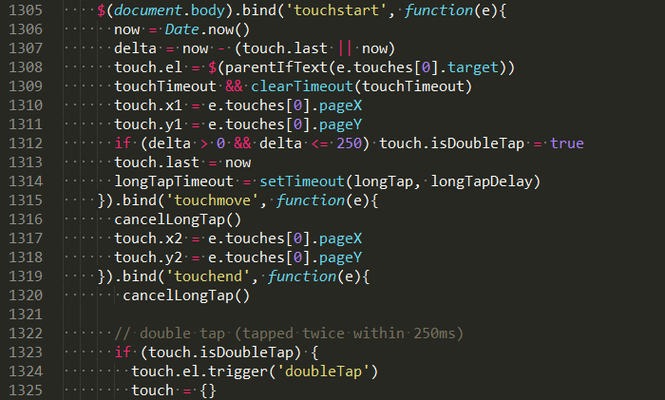
2. zepto tap 穿透bug
使用zepto需要注意的几点
touch模块绑定事件touchstart, touchmove 和touchend 到document上，然后通过计算touch事件触发的时间差，位置差来实现了自定义的tap, swipe等。
因为tap事件是通过document绑定了touchstart和touchend事件实现。$('.q')上，当touchend事件冒泡到document上以后执行$(this).hide();此时$('.b')就处在了页面的最前面，
现在touchend冒泡到了document上，并且$('.b')在页面的最前面，然后就触发了click事件。

Slide 23
2. zepto tap 穿透bug
使用zepto需要注意的几点
q
q
b
b
b
…...
touchstart
touchend
300ms
click触发
tap触发，target：q
target：b

Slide 24

2. zepto tap 穿透bug
使用zepto需要注意的几点
http://7iang.com/blog/7iang/270
当两个层重叠在一起时，使用Zepto的tap事件时，点击上面的一层时会触发下面一层的事件，特别是底层如果是input框时，必“穿透”。
1.使用github上有一个叫做fastclick的库；
2.监听touchend事件，并在事件中使用preventDefault()阻止冒泡；
3.使用css3的pointer-events=true,pointer-events=none切换来实现；
4.延迟一定的时间来处理事件。本人测试是超过320毫秒就不会出现穿透，与jquery的动画(fadeIn()，fadeOut())等配合，个人感觉良好;
5.如果还不奏效，终极解决方案是用click替代tap。
1.中间层加入dom元素，让中间层接受“点透”；
2. “上下”都用tap事件

Slide 25
Thank you！

